Slide 1

PRZYKŁADOWE RODZAJE USŁUG WYKONYWANE WE WŁOSKICH SALONACH FRYZJERSKICH
Prezentacja wykonana w ramach projektu: <<Tego się nauczyłam! - fryzjerstwo w Rimini>>, realizowanego przez ZSP nr 2 w Końskich w Programie FRSE Erasmus+ Sektor: Kształcenie i szkolenia zawodowe

Slide 2
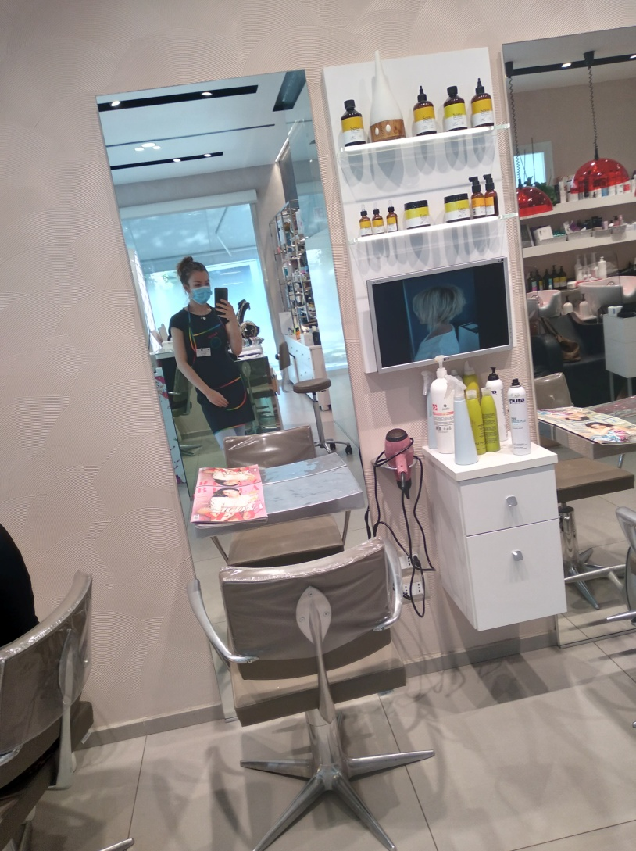
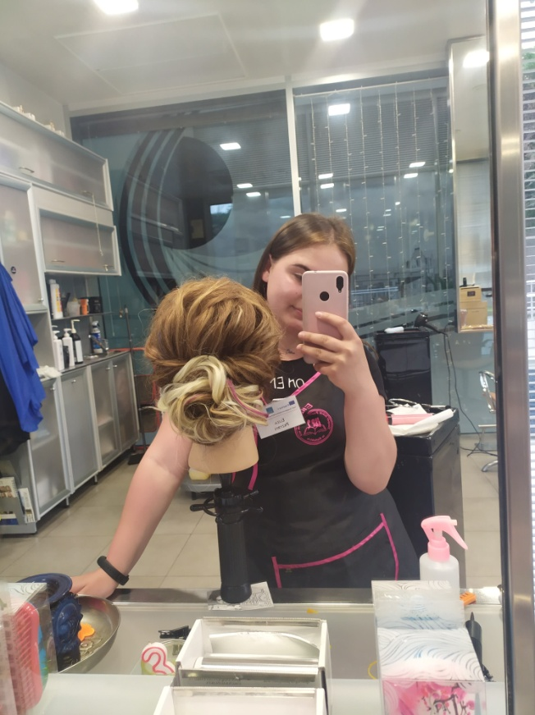

SALONY FRYZJERSKIE W RIMINI

Slide 3
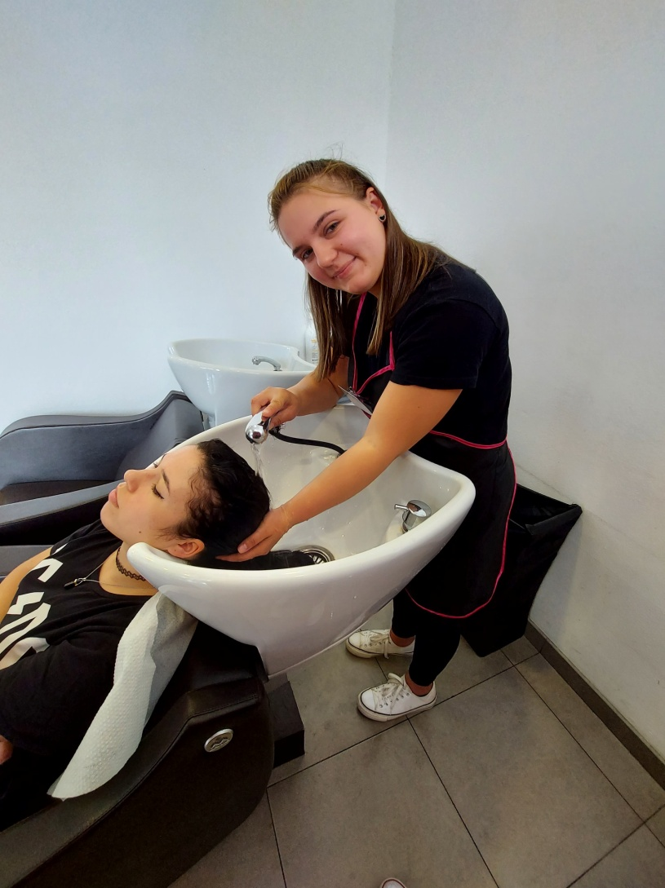
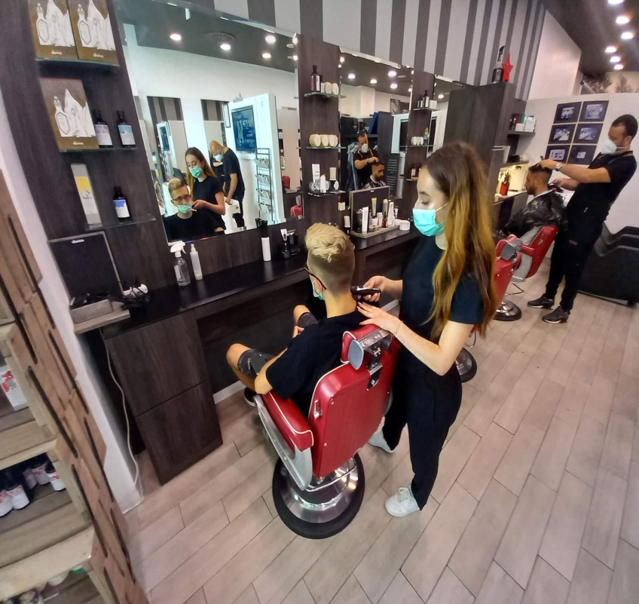
SALONY FRYZJERSKIE W RIMINI

Slide 4
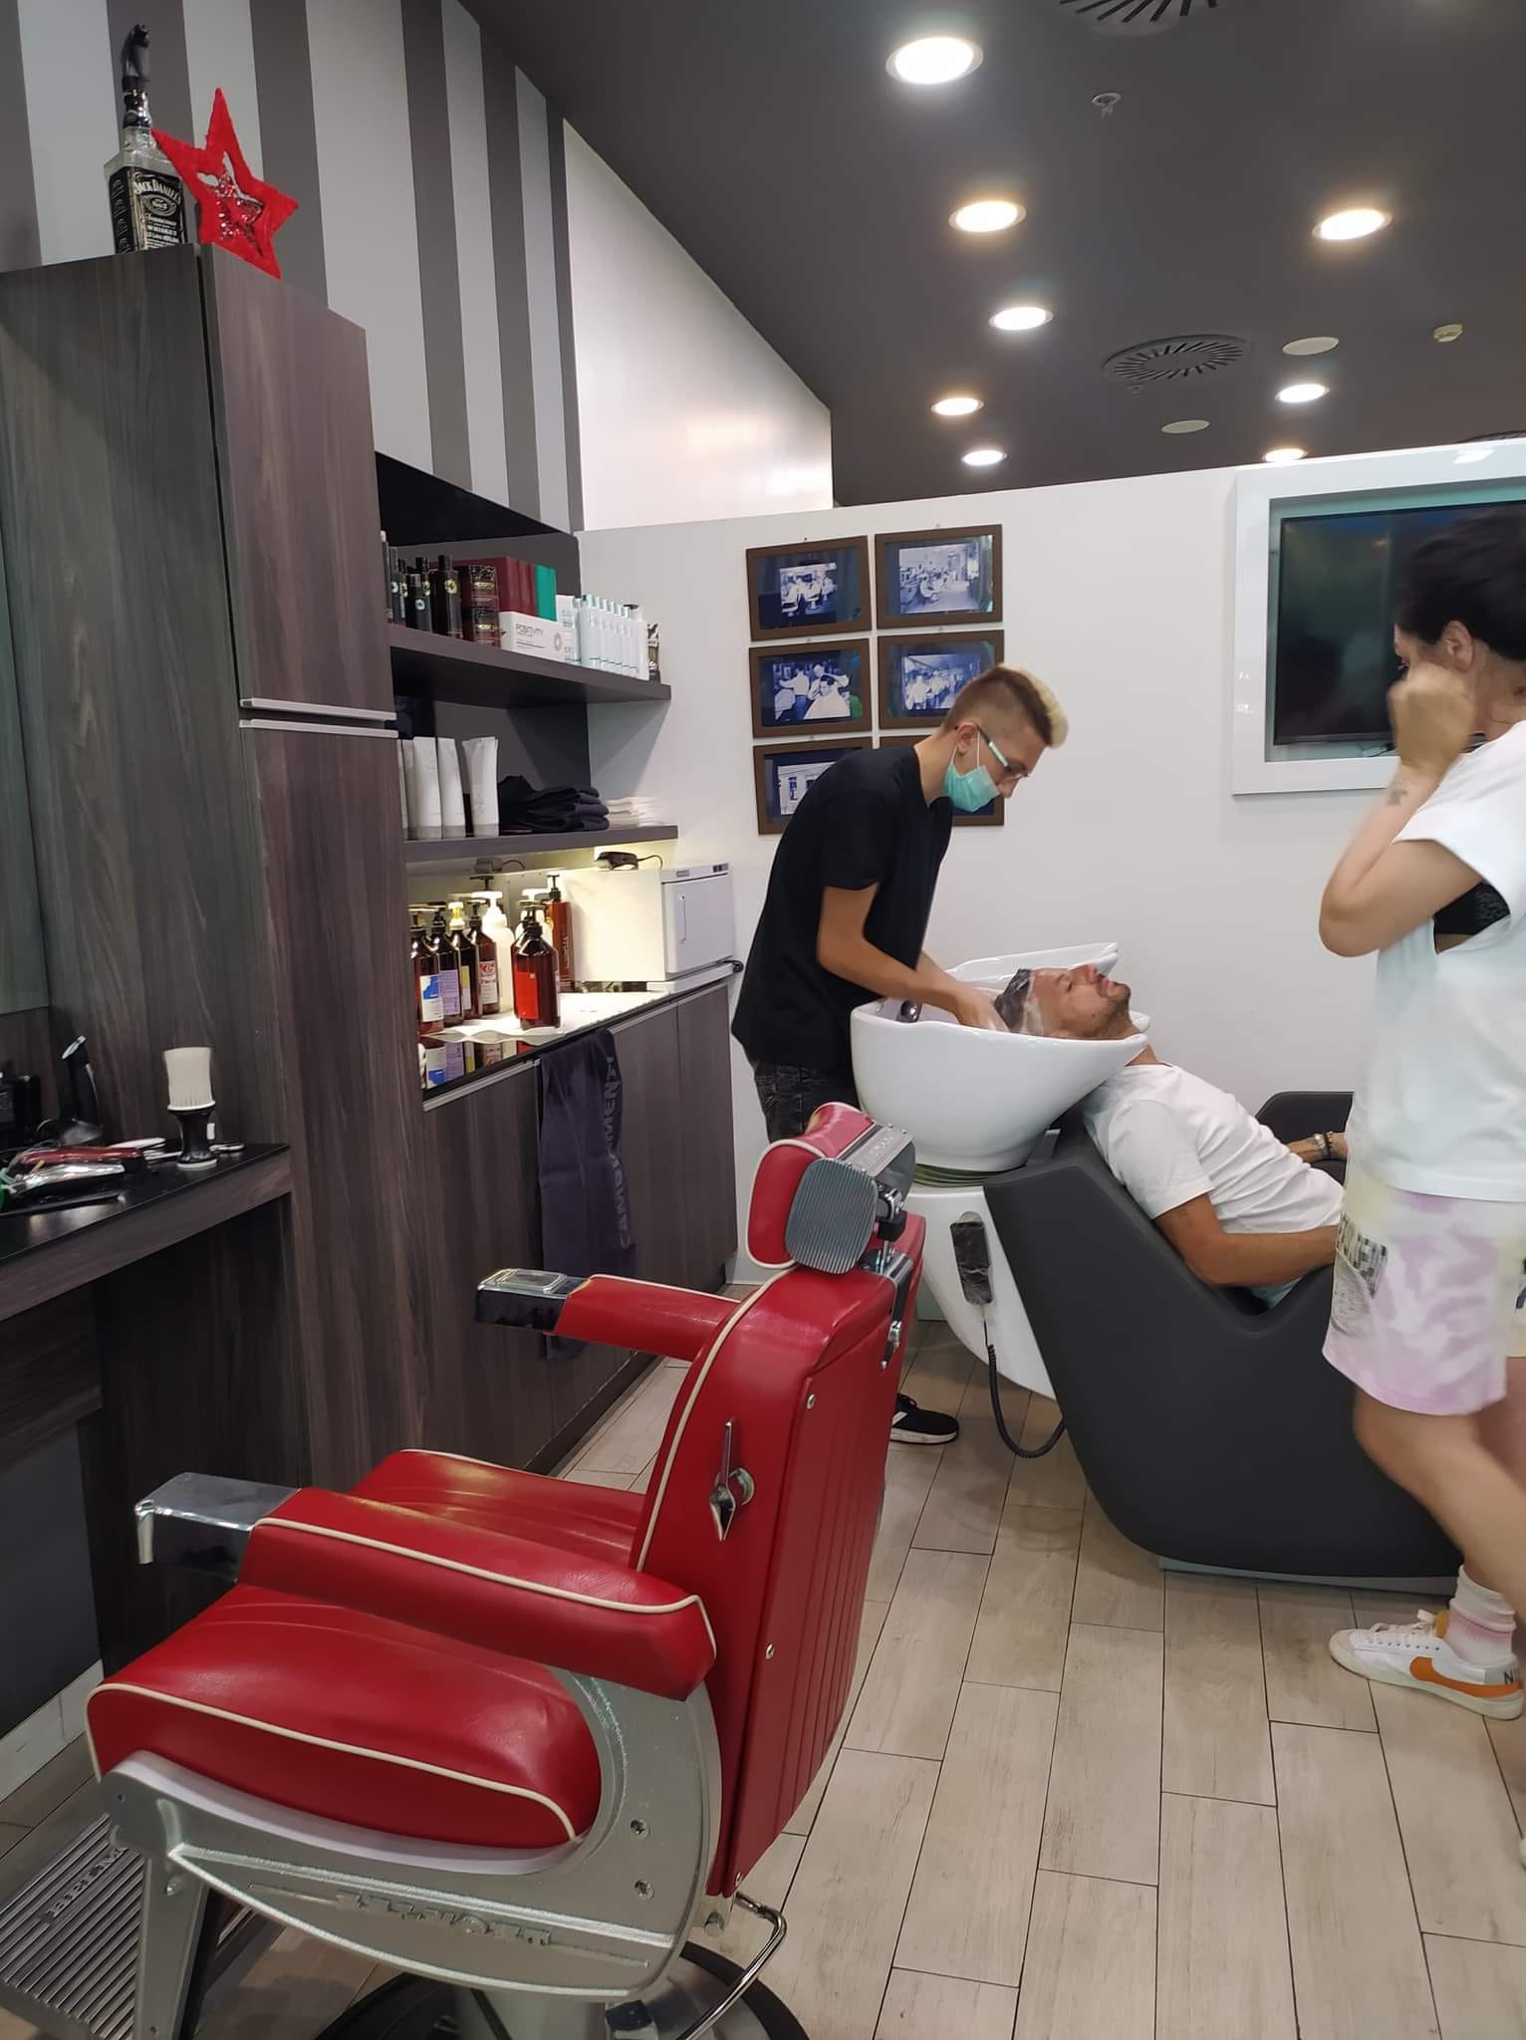
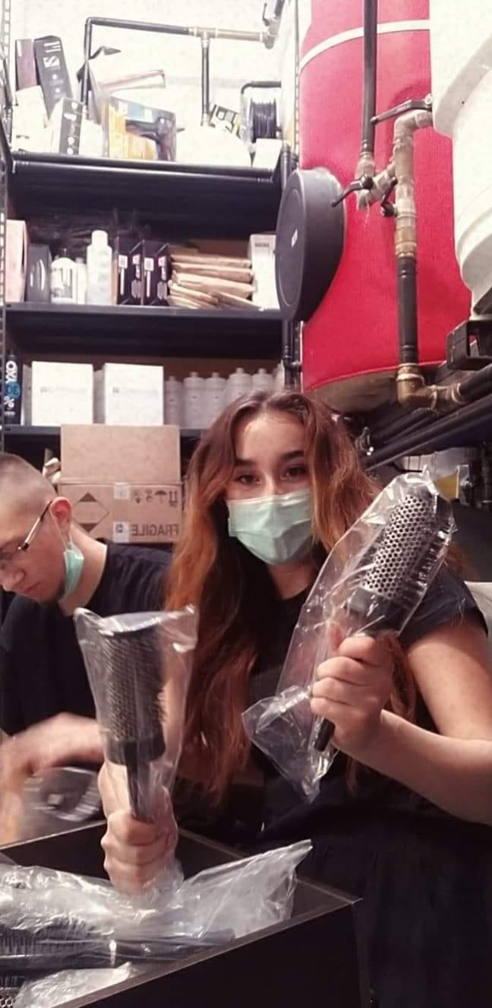
SALONY FRYZJERSKIE W RIMINI

Slide 5
Oferta usługowa salonów fryzjerskich w Rimini
STRZYŻENIE DAMSKIE I MĘSKIE,
PIELĘGNACJA WŁOSÓW – NANOPLASTIA, BOTOKS, KRIOTERAPIA I LASER,
NOWOCZESNE TECHNIKI KOLORYZACJI: flamboyage, tricolor, ombre, sombre itp.,
KERATYNOWE PROSTOWANIE WŁOSÓW,
DOCZEPIANIE WŁOSÓW RÓŻNYMI METODAMI,
FRYZURY AWANGARDOWE I OKAZJONALNE;

Slide 6
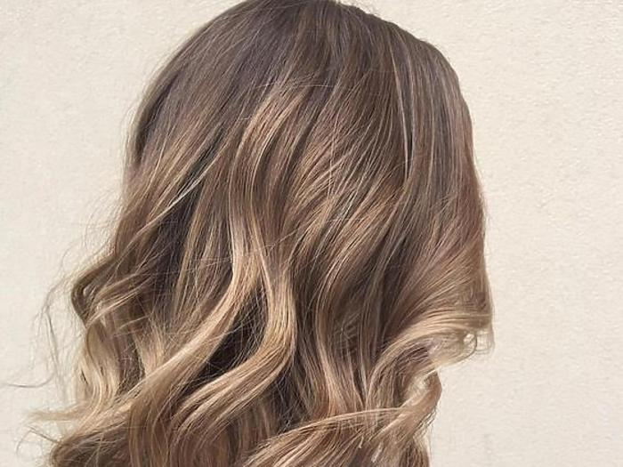

FLAMBOYAGE

Slide 7

F l a m b o y a g e
Flamboyage brzmi jak deser lub nazwa tańca. W rzeczywistości to jedna z najbardziej uwielbianych naturalnych koloryzacji, którą wybierają kobiety na całym świecie. Pytanie jednak brzmi – czym ta nowatorska metoda różni się od balejażu, sombre i ombre?

Slide 8
Flamboyage
Famboyage jest metodą koloryzacji, dzięki której włosy nabierają blasku i refleksów, nadających fryzurze wrażenia muśniętej słońcem.
Wygląda bardziej naturalnie i sprawia, że na głowie uzyskujemy efekt „glow”.

Slide 9
Flamboyage
Flamboyage to z francuskiego „błyszczeć” lub „płonąć”. Nic dziwnego, że właśnie taką nazwę dla opracowanej przez siebie koloryzacji wybrał jej twórca, Angelo Seminara. Jedna z najmodniejszych i najbardziej naturalnych koloryzacji ma być w założeniu naturalna i spontaniczna.

Slide 10
Jak wykonać FLAMBOYAGE?
Stosując flamboyage, wydziela się poszczególne pasma. Klej używany w przeźroczystych paskach nie jest szkodliwy dla włosów i nie wyrywa ich podczas zdejmowania. Stylista fryzur decyduje, jaką metodą zabezpiecza pasmo włosów. Może użyć np. papierowych nakładek lub zwinąć je do środka. To wtedy we flamboyage nakładana jest farba do włosów, którą zdejmuje się po ok. 40 min.

Slide 11
Flameboyage - zalety
Flamboyage ma wiele zalet, które przekonują kobiety do podjęcia decyzji, właśnie o wyborze tej metody. Przede wszystkim pasuje ona do każdego rodzaju, koloru i długości włosów. W zależności od tego, czy są one ciemne czy jasne, efekt będzie nieco inny, ale co najważniejsze – zawsze będzie wyglądał naturalnie.

Slide 12
Flamboyage – czym różni się od balejażu?
Od balejazu, flamboyage odróżnia kilka ważnych szczegółów. Pierwszym z nich jest metoda aplikacji farby. Nie odbywa się ona sposobem szydełkowym i jest bardziej naturalna. Refleksy, które powstają na włosach nie odznaczają się od reszty włosów i nie stanowią dla nich kontrastu. Wszystko za sprawą taśm, które powodują, że zebrane wcześniej pasma rozkładają się równomiernie na całej głowie.

Slide 13

Nanoplastia włosów
Nanoplastia zwana nanoplastyką to technika prostowania oparta na nanotechnologii. Ta nowatorska nauka pozwala manipulować materią już na poziomie atomów i cząsteczek wnikając w strukturę włosa. Efekt? Włosy wyprostowane i wygładzone bez konieczności użycia chemicznych substancji, takich jak formaldehyd.

Slide 14

Botoks na włosy
Botoks jest zabiegiem przeznaczonym do wszystkich rodzajów włosów. Może wykonać go każda osoba, która chce poprawić ich kondycję, mocno nawilżyć, a także odżywić. Szczególnie skorzystają na nim włosy matowe, przesuszone, łamliwe, cienkie, puszące się oraz z tendencją do wypadania. To doskonały zabieg regeneracyjny po rozjaśnianiu, koloryzacji lub stylizacji obciążającej włosy.

Slide 15
KRIOTERAPIA WŁOSÓW
Krioterapia włosów przebojem wdarła się w świat profesjonalnych zabiegów fryzjerskich.
Ujemna temperatura sprzyja bowiem regeneracji włosów i to w ekspresowym tempie.
Krioterapia polega na leczniczym wykorzystaniu zimna. Stosowana jest, jako sposób na bóle i stany zapalne, czy obrzęki. Przy ujemnej temperaturze kilkukrotnie zwiększa się prędkość krążenia krwi, co przynosi znakomite efekty w leczeniu.

Slide 16
DOCZEPIANIE PASM WŁOSÓW
Doczepianie włosów to metoda zagęszczania i przedłużania naturalnych włosów przy pomocy włosów naturalnych lub syntetycznych. Zabieg ten najczęściej wykonywany jest w salonach fryzjerskich, choć nie ma żadnych przeciwwskazań, by nie mógł odbyć się w domu, jeśli dana metoda przedłużania włosów nie jest zbyt skomplikowana.

Slide 17
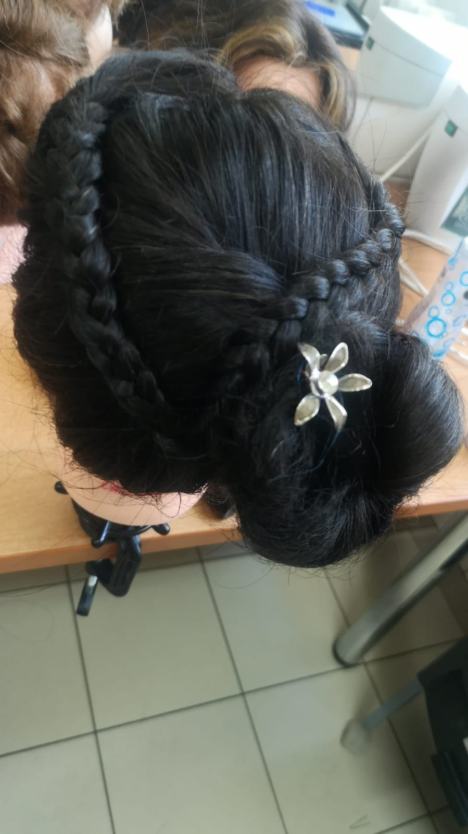
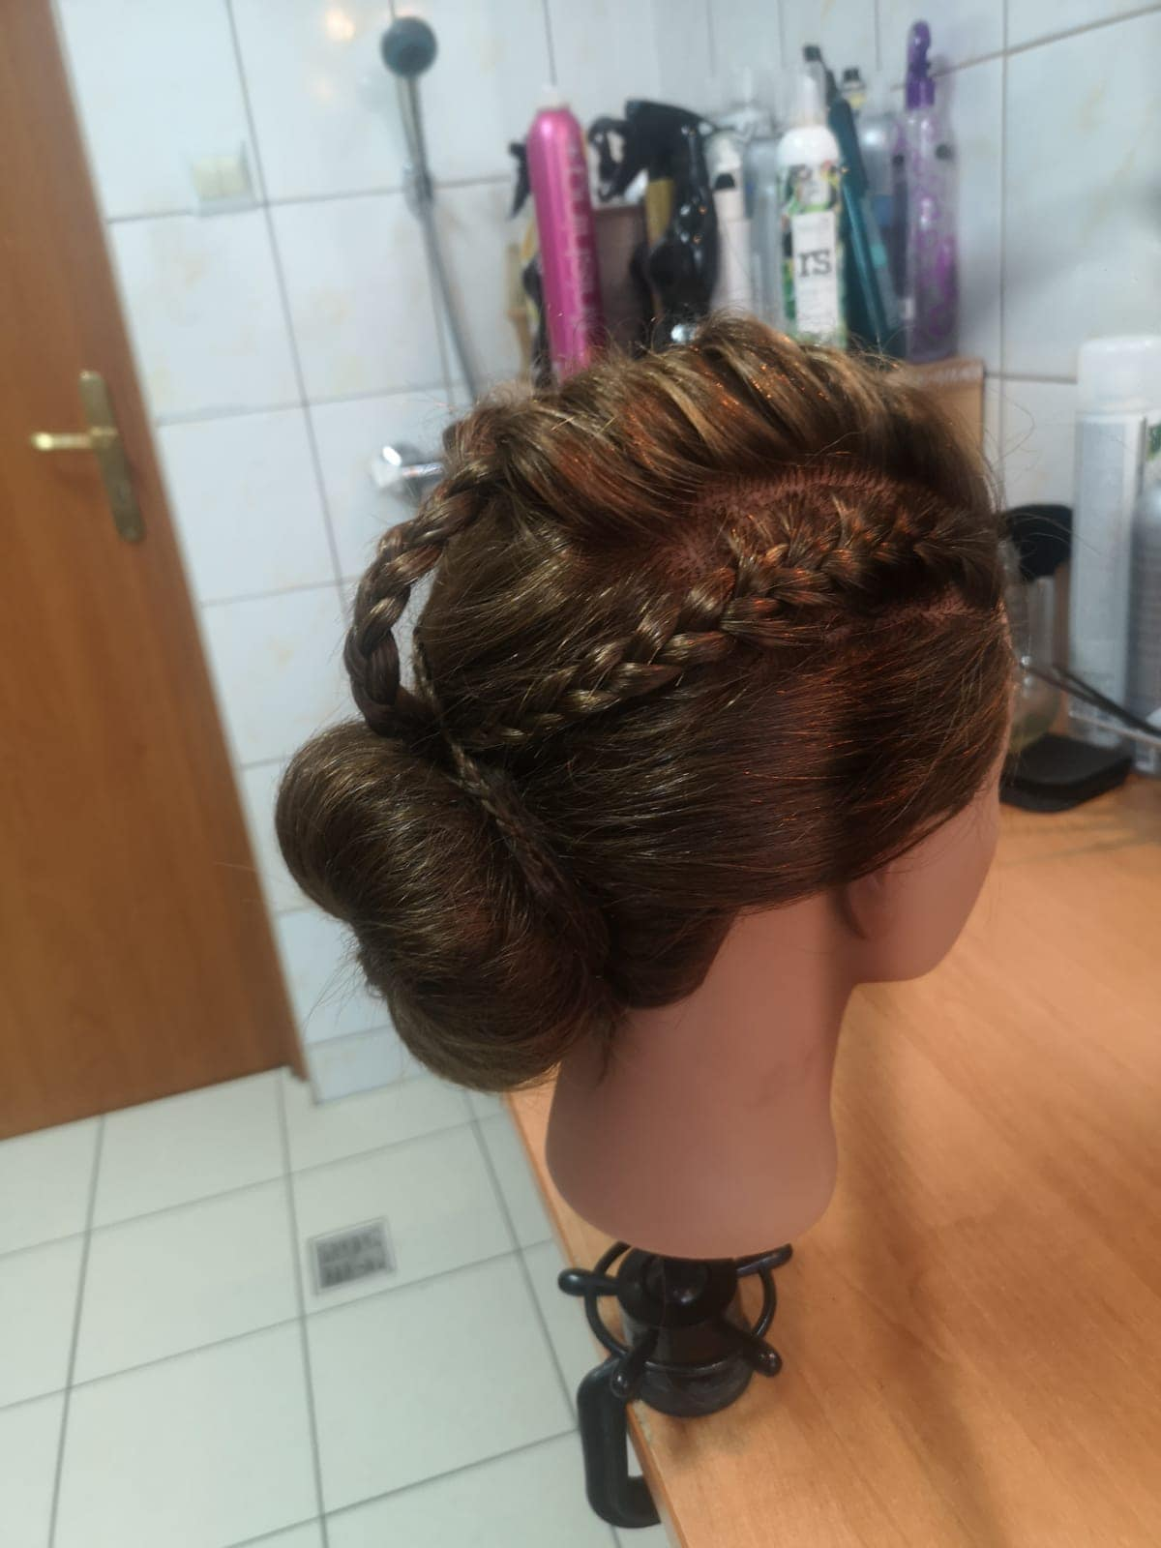
DAMSKIE FRYZURY OKAZJONALNE

Slide 18
FRYZURY AWANGARDOWE
Awangarda to oryginalny i żywy trend, który dokonał przełomu nie tylko w malarstwie i rzeźbie, ale także w aranżacji wnętrz i f we fryzurach. Fryzury awangardowe są dość spektakularne, wykorzystywane są do pokazów mody, pokazów, przedstawień teatralnych. W takiej kreatywności każdy stylista może maksymalnie pokazać swoją wyobraźnię i opowiedzieć światu o sobie. Fryzura dla fryzjera - stylisty jest jak obraz dla artysty, awangardowe fryzury są niemal nieograniczone i nie poddają się żadnym warunkom.

Slide 19
DAMSKIE STRZYŻENIE WŁOSÓW
Strzyżenie damskie kończy się suszeniem włosów oraz modelowaniem. Najczęściej fryzjer układa włosy w sposób naturalny, sugerując klientce codzienne uczesanie. Oczywiście na życzenie klientki, strzyżenie może zakończyć się ułożeniem fryzury.

Slide 20
MĘSKIE STRZYŻENIE WŁOSÓW
Dla zachowania właściwych proporcji fryzury najkrócej włosy należy strzyc wzdłuż konturu głowy – nad uszami, na karku. Jeżeli fryzjer nie czuje się pewnie w pracy z maszynką, może unikać dokładnego konturowania. Należy zachować jednak zasadę, zgodnie z którą, przestajemy ciąć krótszą nasadką, gdy czaszka się zaokrągla

Slide 21
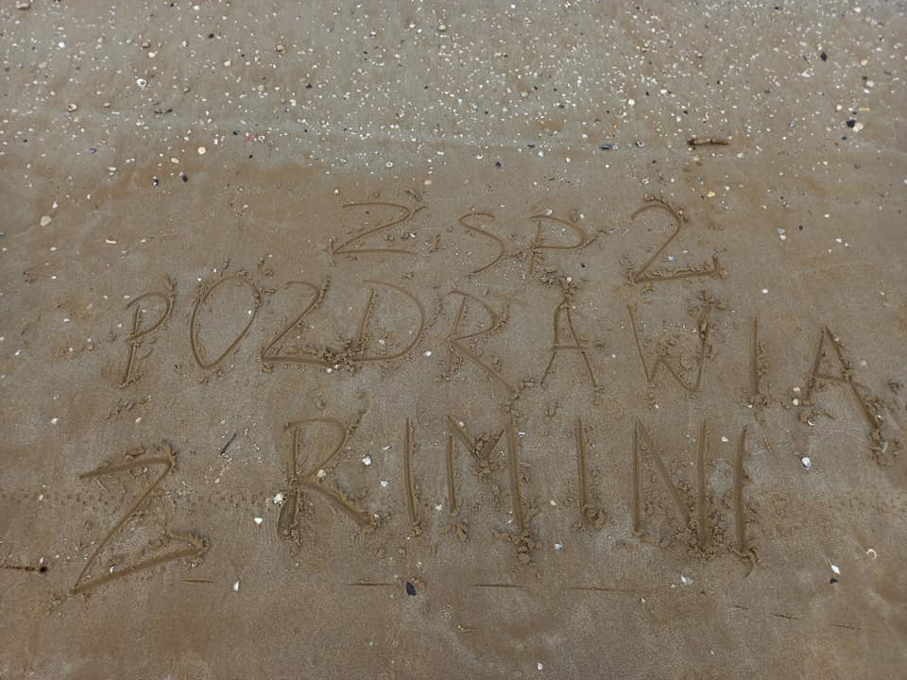

Zespół Szkół Ponadgimnazjalnych nr 2 z Końskich w Rimini

Slide 22

Zespół Szkół Ponadpodstawowych nr 2 w Końskich
Autorzy prezentacji:
uczestnicy projektu: „Tego się nauczyłam! - fryzjerstwo w Rimini”, kształcący się w zawodzie fryzjer w Branżowej Szkole I Stopnia nr 2 im. gen. Antoniego Piwowarczyka w Końskich

